Slide 1


基于K-Means聚类的NS3 AODV优化路由算法的研究
小组成员：
胡峻玮
谌乐俊杰
卢奕人
杨英凡

Slide 2

成员姓名 | 成员分工
胡峻玮 | K-means聚类算法的实现、AODV环境搭建、报告撰写
谌乐俊杰 | K-means聚类算法的优化、AODV优化网络可视化、PPT汇报
杨英凡 | AODV路由原始算法实现、AODV路由算法可视化、PPT制作
卢奕人 | AODV路由原始算法实现、AODV路由算法可视化、PPT制作

Slide 3
项目目录
01 背景概述
02 AODV模型的实现
03 基于K-Means聚类的AODV优化
04 实验设置和结果
05 总结与展望

Slide 4
01
背景概述

Slide 5

01 背景概述
无线自组网中的AODV路由协议采用泛洪机制进行路由发现，但这种方法在高密度网络中会导致控制包过多、网络资源浪费和性能下降。为了优化这一问题，本项目提出了一种基于K-Means聚类算法的改进方法，通过识别关键节点集中转发路由请求包，以减少不必要的控制包传输，提高网络效率。

Slide 6
02
AODV模型的实现

Slide 7
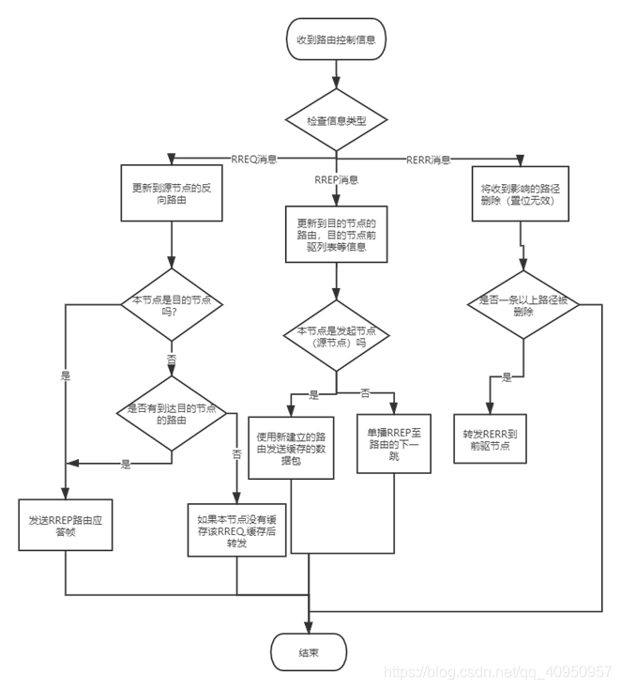
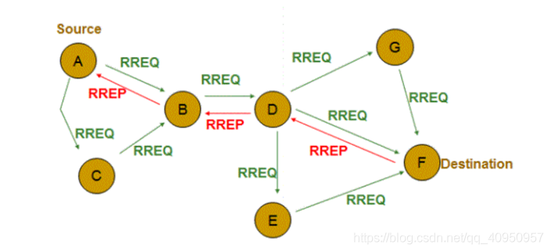
02 AODV模型的实现

Slide 8
03
基于K-Means聚类的AODV优化

Slide 9

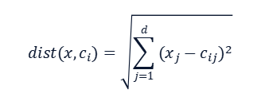
3.1 K-Means聚类算法概述
目标
最小化簇内数据点之间的总平方误差（SSE）
定义
一种无监督学习算法，用于将数据集划分为K个簇
步骤
计算每个簇的均值，
作为新的聚类中心
$$c_{i}=\frac{1}{|S_{i}|}\sum_{x∈S_{i}}{x}$$
选择K个初始聚类中心
均值：
初始化
02
更新聚类中心
04
01
分配数据点
03
重复步骤
将每个数据点分配，给距离最近的聚类中心
直到聚类中心不再变化
$$dist(x,c_{i})=\sqrt{\sum_{j=1}^{d}{{(x_{j}−c_{ij})}^{2}}}$$
距离：

Slide 10
基于K-Means聚类的AODV优化
01
节点聚类
网络初始化时：
使用K-Means算法对所有节点聚类，并确认中心结点
每个中心节点作为该聚类RREQ转发器
02
路由请求
(RREQ)
源节点发送RREQ 消息时：
首先发送给其所属聚类的中心结点
聚类中心转发给目标节点或其他中心节点
03
路由回复
(RREP)
RREP 消息沿着中心节点返回源节点
04
路由维护
定期发送HELLO 消息维护路由表
检测到链路断裂时：
发送RERR 消息
由中心节点进行路由重新发现

Slide 11
04
实验设置和结果

Slide 12
网络场景的设置
网络规模
节点数（m_nodes）：
仿真网络中包含10-50个节点（节点数量为自变量）
仿真网络中包含15个节点（pps为自变量）
节点移动性
移动速度（m_speed）：节点的移动速度设定为20米/秒，均匀随机分布。
暂停时间（m_pause）：节点的暂停时间为0秒。
位置分布：节点初始位置在300x300米的区域内均匀随机分布。
移动模型：节点采用随机游走模型，其速度在0到m_speed之间随机分布，暂停时间为m_pause秒。
通信技术
无线通信标准：采用IEEE 802.11b标准进行无线通信。
路由协议
AODV：网络使用AODV作为路由协议。

Slide 13
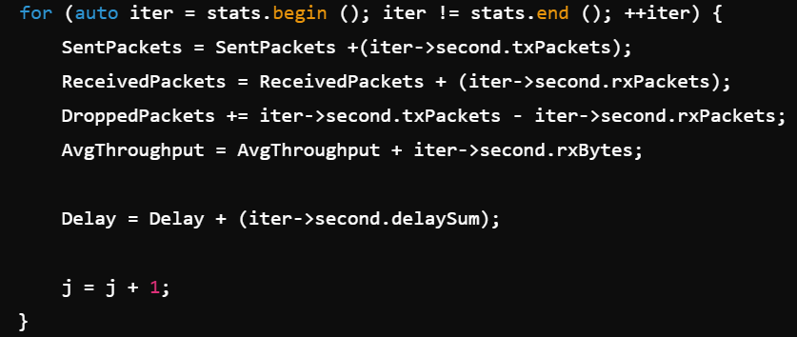
计算延迟和数据包传输率
计算延迟和数据包传输率：遍历 stats 中的每个流，统计发送的数据包数 (txPackets)、接收的数据包数 (rxPackets)、丢失的数据包数（txPackets - rxPackets）、总的接收字节数 (rxBytes)、和延迟总和 (delaySum)。
计算平均延迟：延迟的计算方式是将所有流的延迟总和除以接收的数据包数。
计算数据包传输率

Slide 14
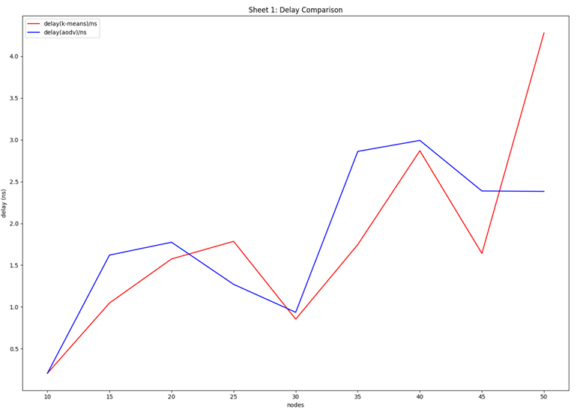
节点数量与延迟对比(Delay vs. Nodes)
X轴：节点数量
Y轴：延迟,单位为纳秒。
红线：K-Means优化的AODV路由算法的延迟。
蓝线：原始AODV路由算法的延迟

Slide 15
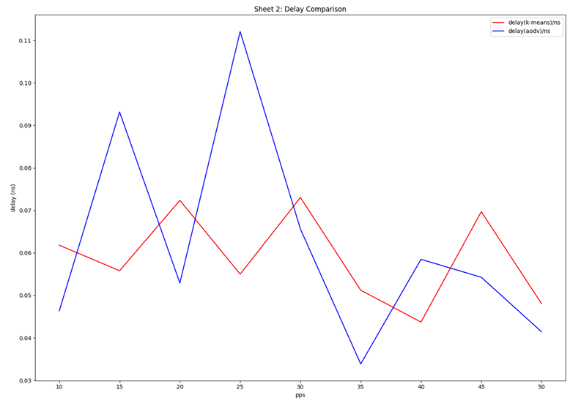
每秒数据包数与延迟对比 (Delay vs. PPS)
X轴：每秒数据包数。
Y轴：延迟,单位为纳秒。
红线：K-Means优化的AODV路由算法的延迟。
蓝线：原始AODV路由算法的延迟

Slide 16
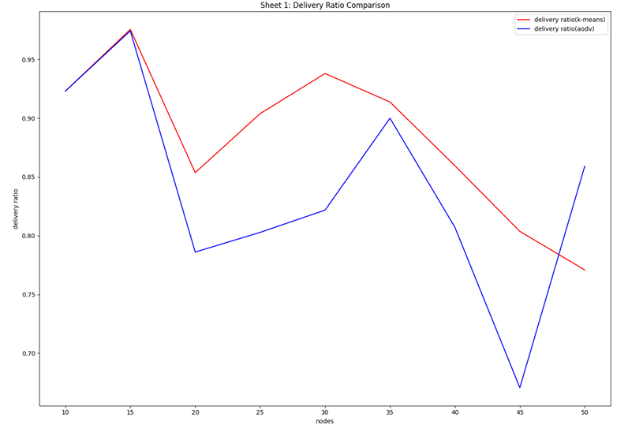
节点数量与数据包传输率对比 (Delivery Ratio vs. Nodes)
X轴：节点数量。
Y轴：数据包传输率，单位为比例。
红线：K-Means优化的AODV路由算法的数据包传输率。
蓝线：原始AODV路由算法的数据包传输率。

Slide 17
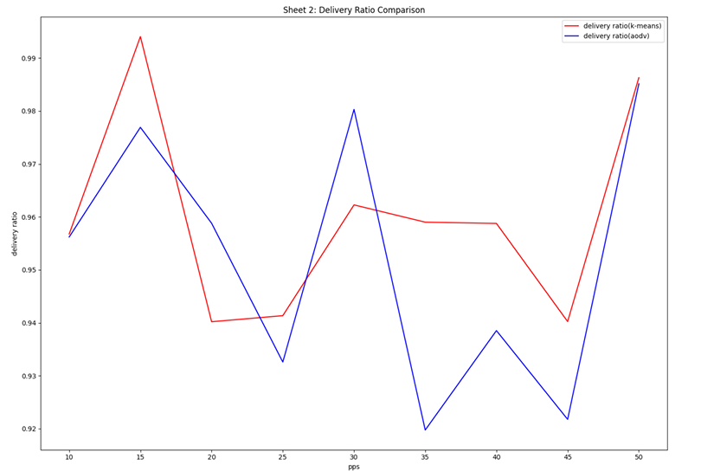
每秒数据包数与数据包传输率对比 (Delivery Ratio vs. PPS)
X轴：每秒数据包数。
Y轴：数据包传输率。单位为比例。
红线：K-Means优化的AODV路由算法的数据包传输率。
蓝线：原始AODV路由算法的数据包传输率。

Slide 18
05
总结与展望

Slide 19
05 总结与展望
本研究提出并实现了一种基于K-Means聚类算法的AODV路由协议优化方法，并在NS3仿真平台上对其进行了验证。传统的AODV路由协议在进行路由发现时采用泛洪方法，虽然简单高效，但在高密度网络中会产生大量的控制数据包，导致网络资源浪费和网络拥塞。为了克服这些不足，本研究引入了K-Means聚类算法，通过聚类方法优化路由发现过程，减少了控制数据包的传输量，提升了网络性能
不足及展望
主要研究贡献如下
1、通过这些优化，虽然减少了整个网络的控制数据包传输量和提高了路由发现的效率，但相对地，中心节点的计算和通信负载增加了，这可能会导致这些节点的能源消耗和处理延迟增加。
2、可以进一步寻找移动性低、节点连接度高的节点作为中心节点
1、引入K-Means聚类算法
2、优化AODV路由协议
3、实验验证与性能评估
实验结果显示，优化后的AODV协议在高密度网络环境下表现出更优的性能，具体体现在以下几个方面：
延迟、数据包传输率、控制开销

Slide 20
Thanks！ 感谢观看

